Slide 1
用Requests_HTML库聚合新闻头条
2018011365 计84 张鹤潇

Slide 2
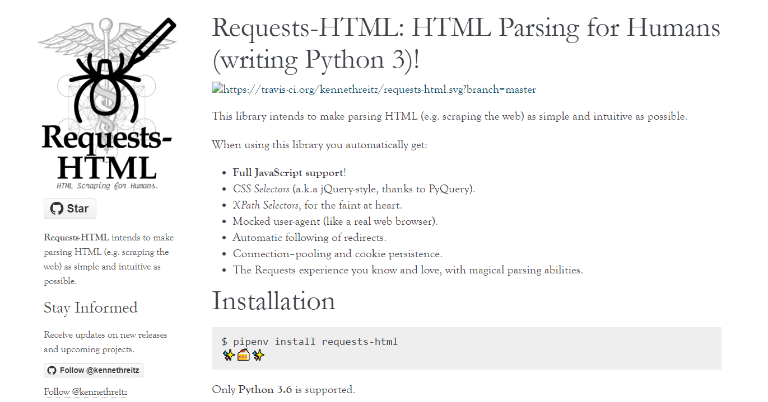
在Python中，有个非常著名的HTTP库——requests，用过的人都说好！现在requests库的作者又发布了一个新库，叫做requests-html，这是个解析HTML的库，而且用起来和requests一样爽。

Slide 3
特色
在Requests，Beautiful soup，PyQuery，lxml等已有框架基础上二次封装；
支持CSS/ XPath选择器；
支持自定义user-agent(默认chrome风格)；
支持解析JavaScript;
1个库替代N个库。
…
源代码和中文帮助文档<https://cncert.github.io/requests-html-doc-cn/#/>.

Slide 4
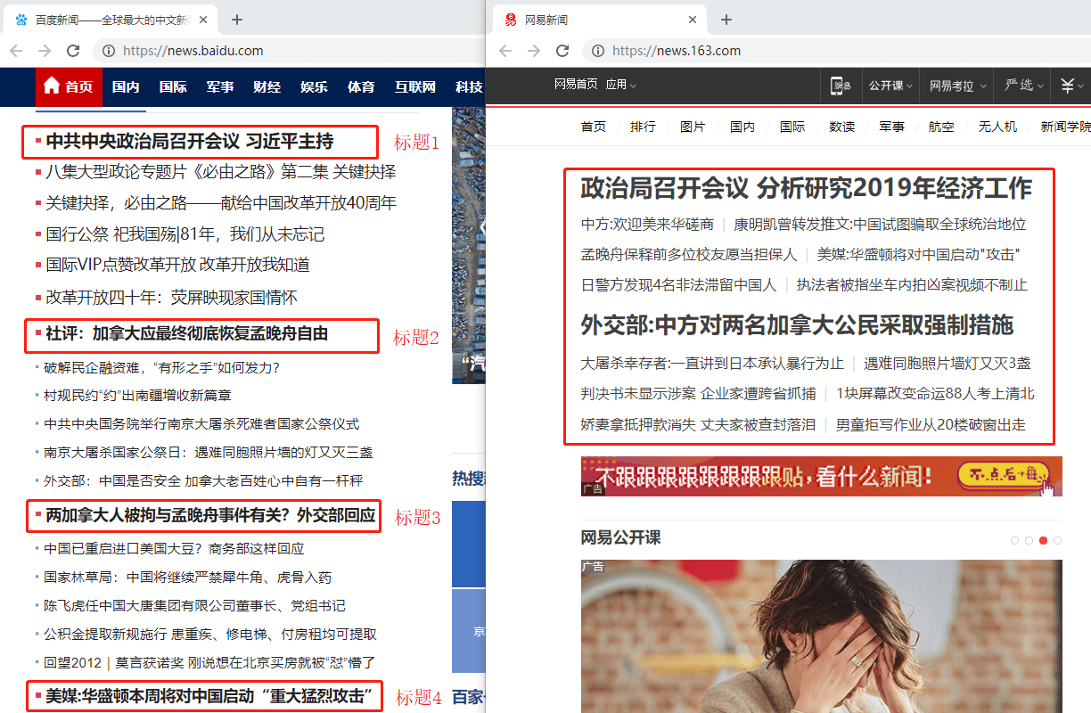
聚合新闻头条

Slide 5
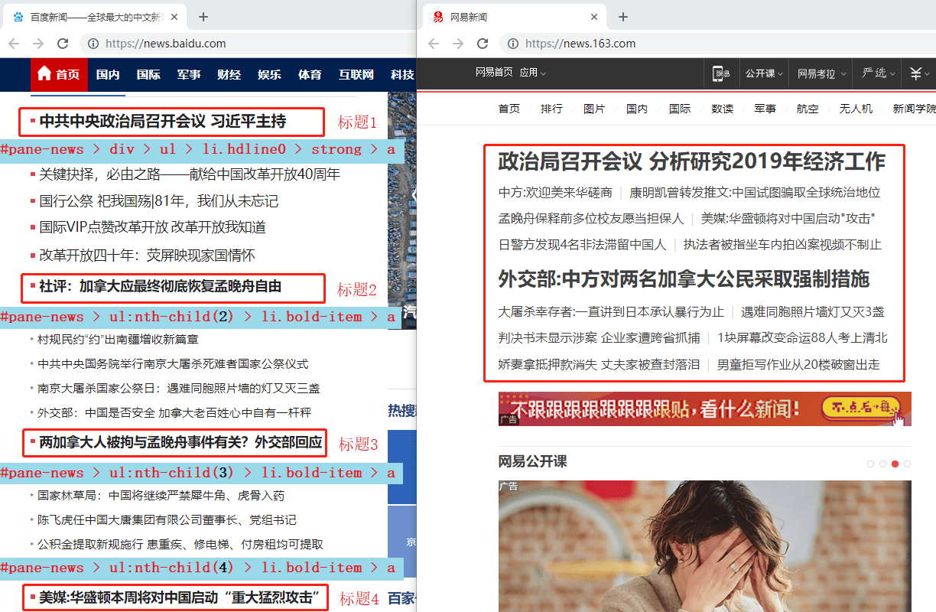
网页分析
在浏览器中按F12进入开发者模式，提取百度新闻头条的CSS路径。
除了第一个外，其余几个选择器都只有 ul:nth-child() 括号中的数字不同，所以除了第一个题目，其余标题可以使用 ul:nth-child(n) 提取出来：

Slide 6
代码实现
from requests_html import HTMLSession
session = HTMLSession()
r = session.get('https://news.baidu.com/’)
ans_news_titles = []
title1_baidu = r.html.find('#pane-news > div > ul > li.hdline0 > strong > a’, first=True)
ans_news_titles.append(title1_baidu)
titles_baidu = r.html.find('#pane-news > ul:nth-child(n) > li.bold-item > a')
ans_news_titles += titles_baidu
for title in ans_news_titles:
print(title.text)

Slide 7
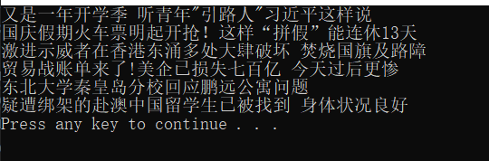
爬取结果

Slide 8
下一步
用同样的方法，也可以爬取新浪新闻、凤凰新闻等网站的头条。
用中文分词库对爬取到的结果进行分词，再调用用wordcloud库，生成头条新闻词云。
推荐一个中文分词库：thulac！

Slide 9
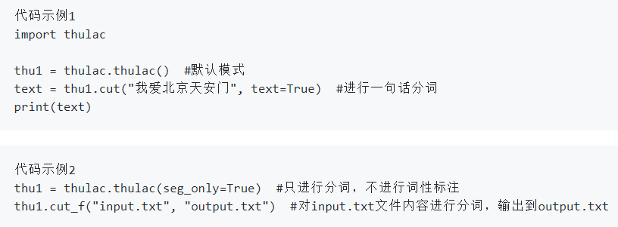
Thulac中文分词库
THULAC（THU Lexical Analyzer for Chinese）是由NLP实验室研制推出的一套中文词法分析工具包，具有中文分词和词性标注功能。
源代码和使用说明：<https://github.com/thunlp/THULAC-Python>

Slide 10
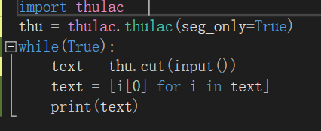
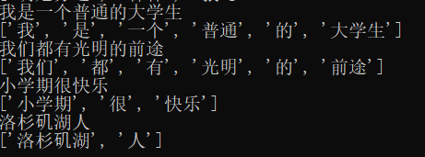
测试一下

Slide 11


Slide 12
谢谢大家！

